Slide 3
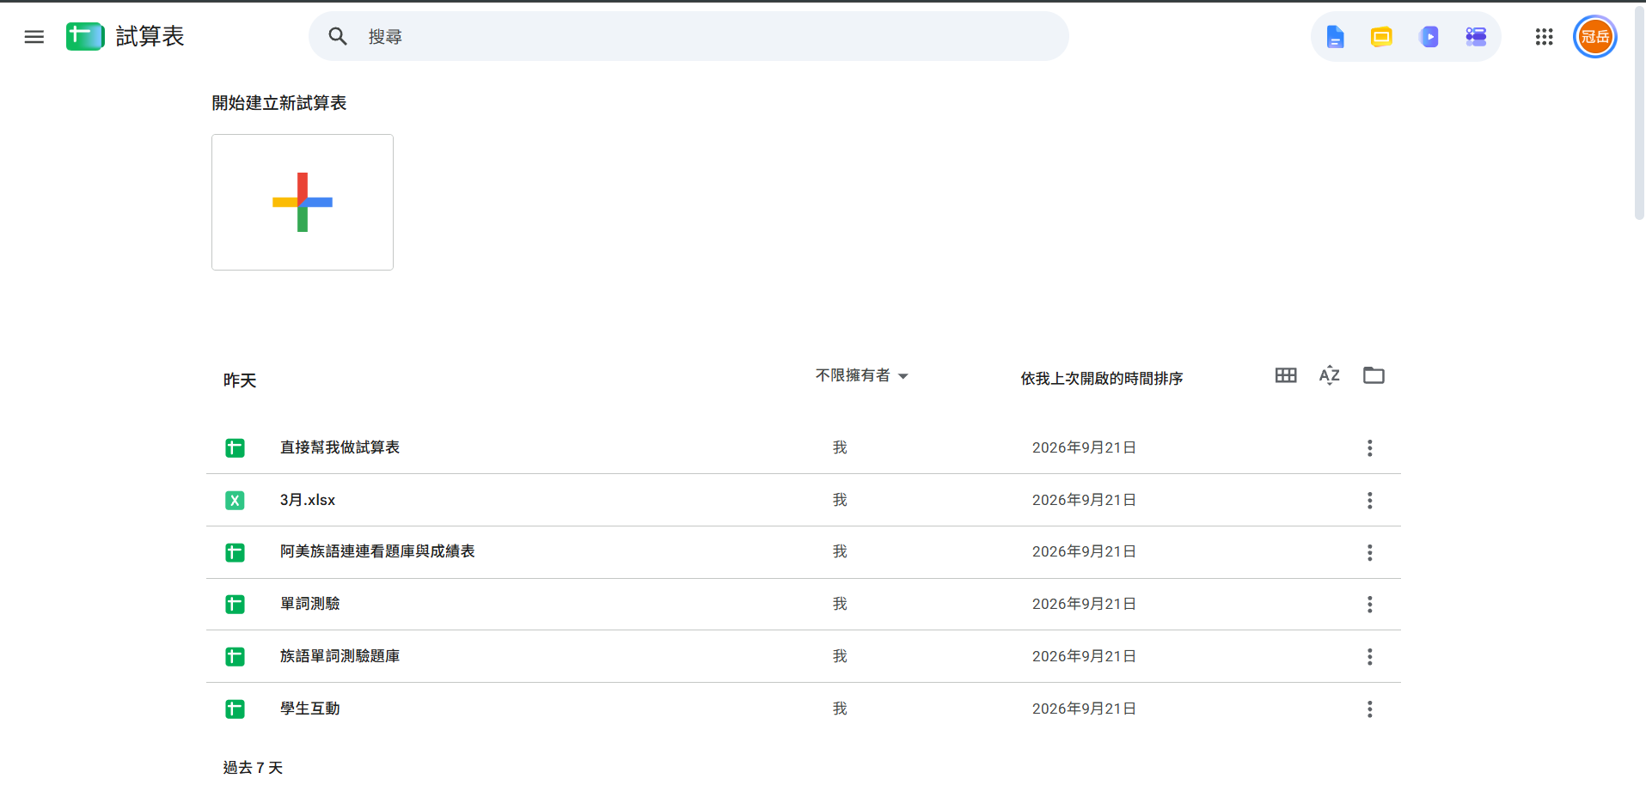
步驟一：建立試算表

Slide 4
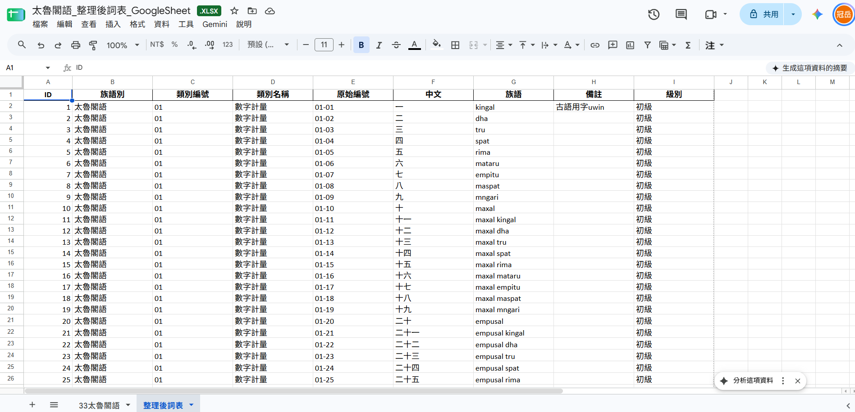
步驟二：建立試算表

Slide 5
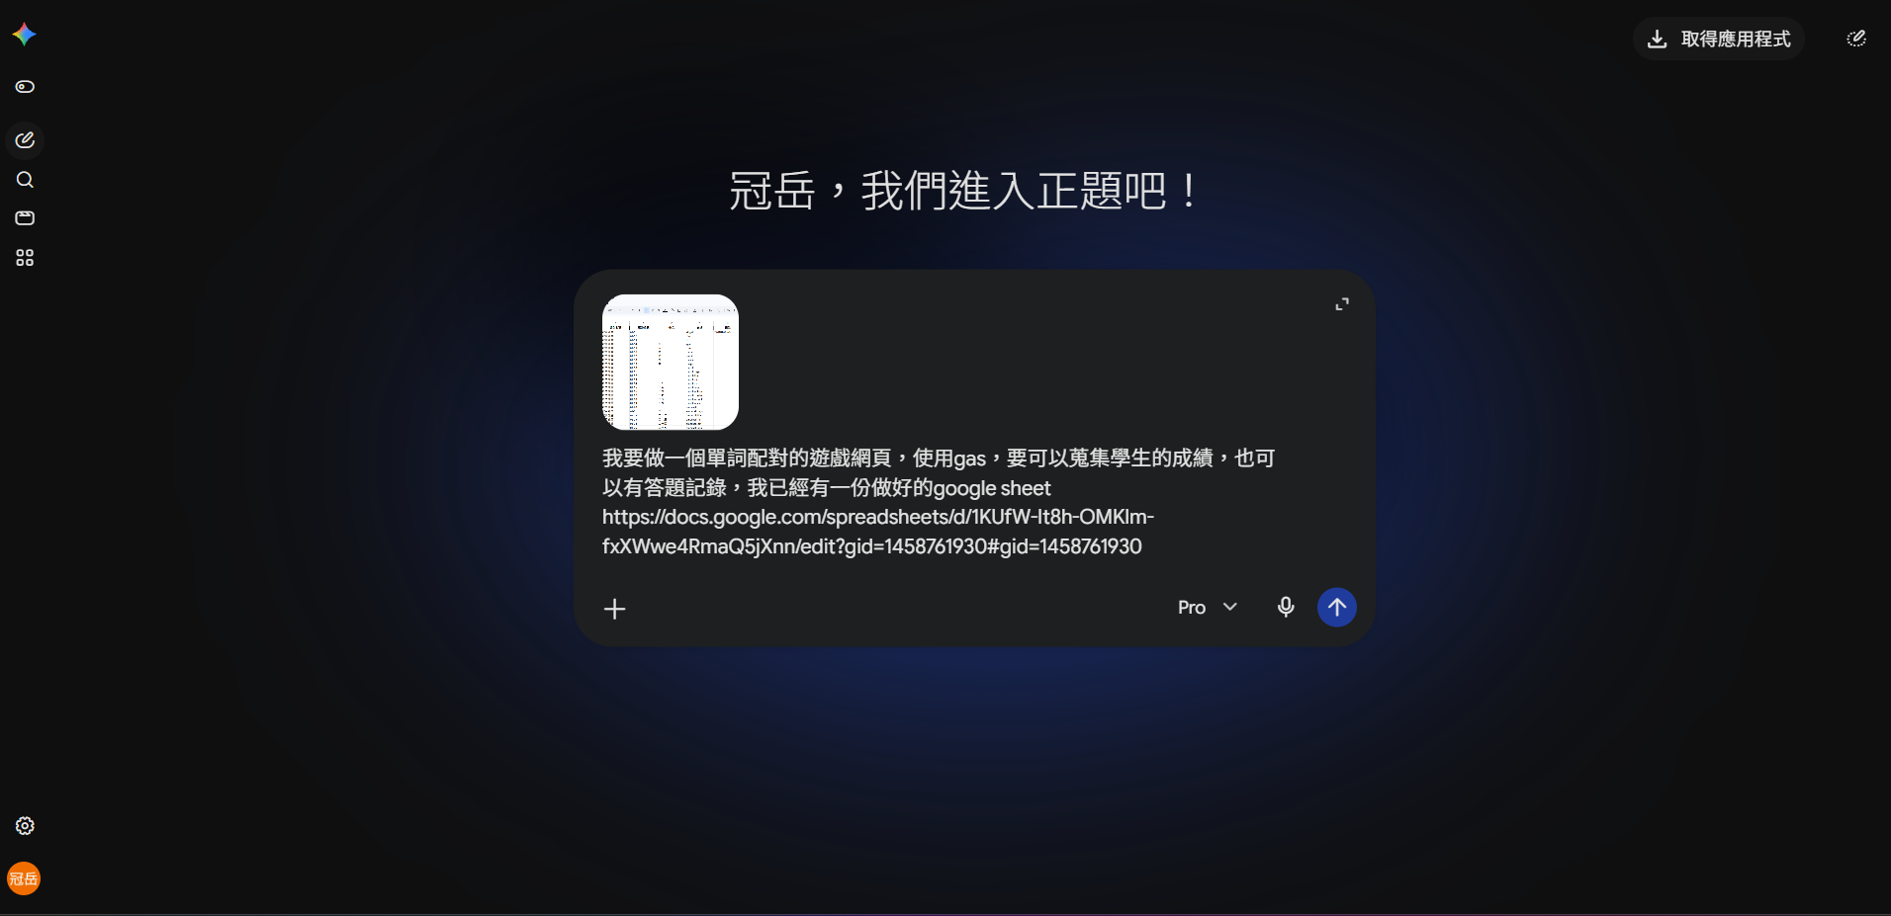
步驟二：建立試算表

Slide 6
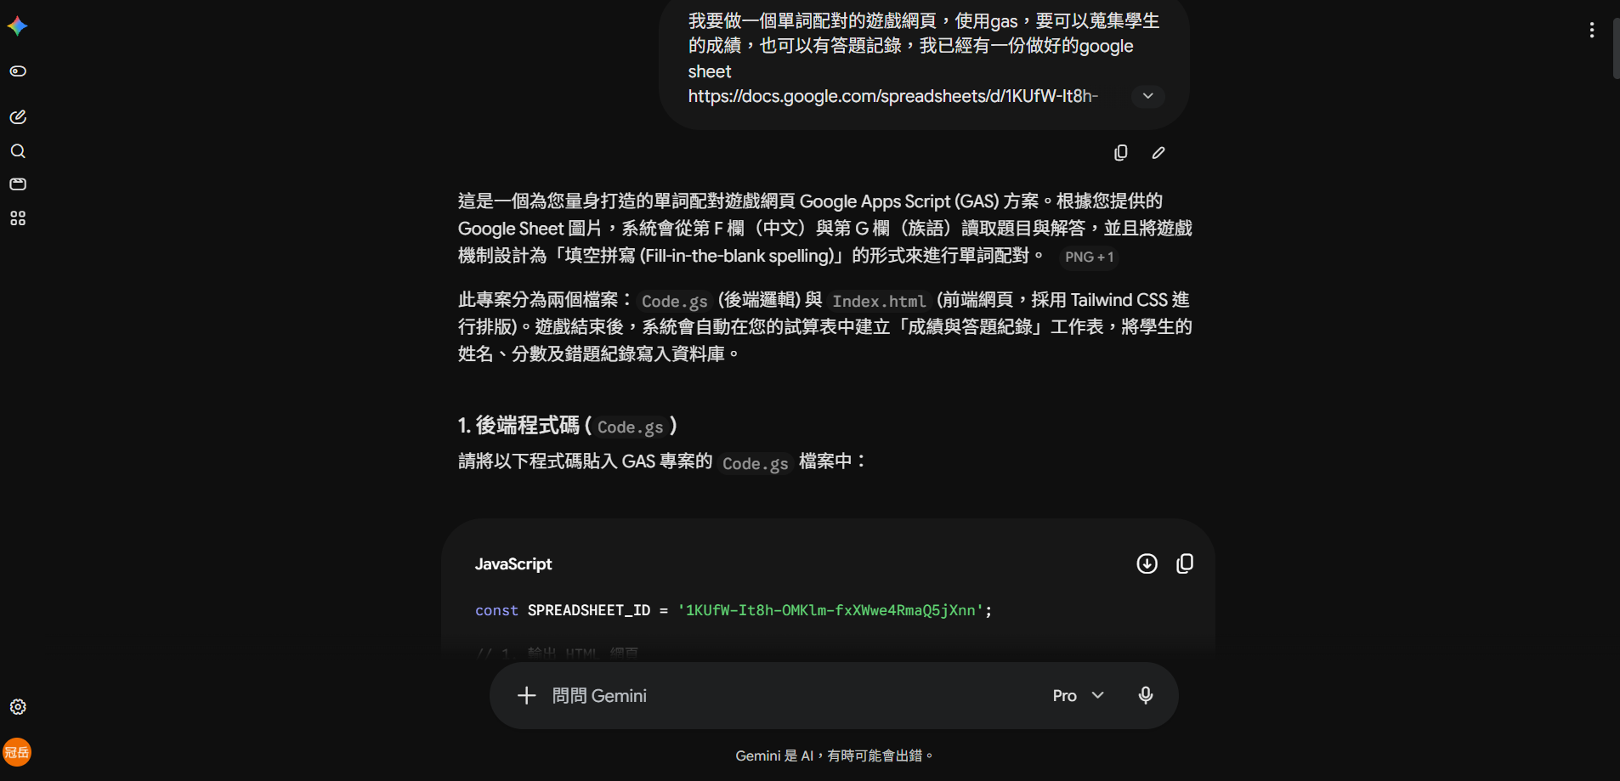
步驟二：建立試算表

Slide 7
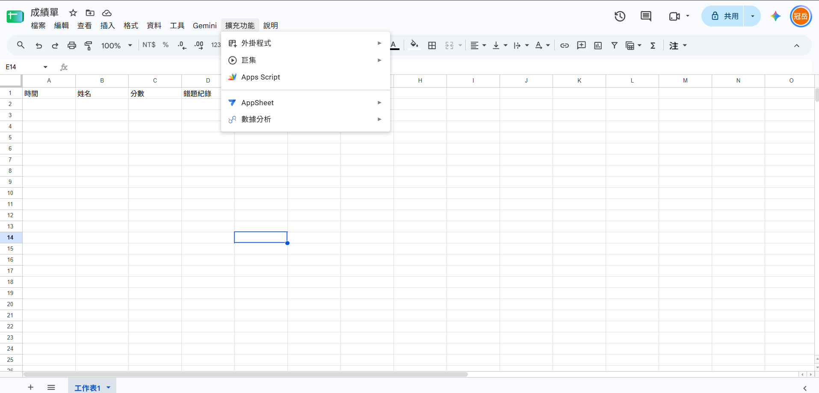
步驟二：建立試算表

Slide 8
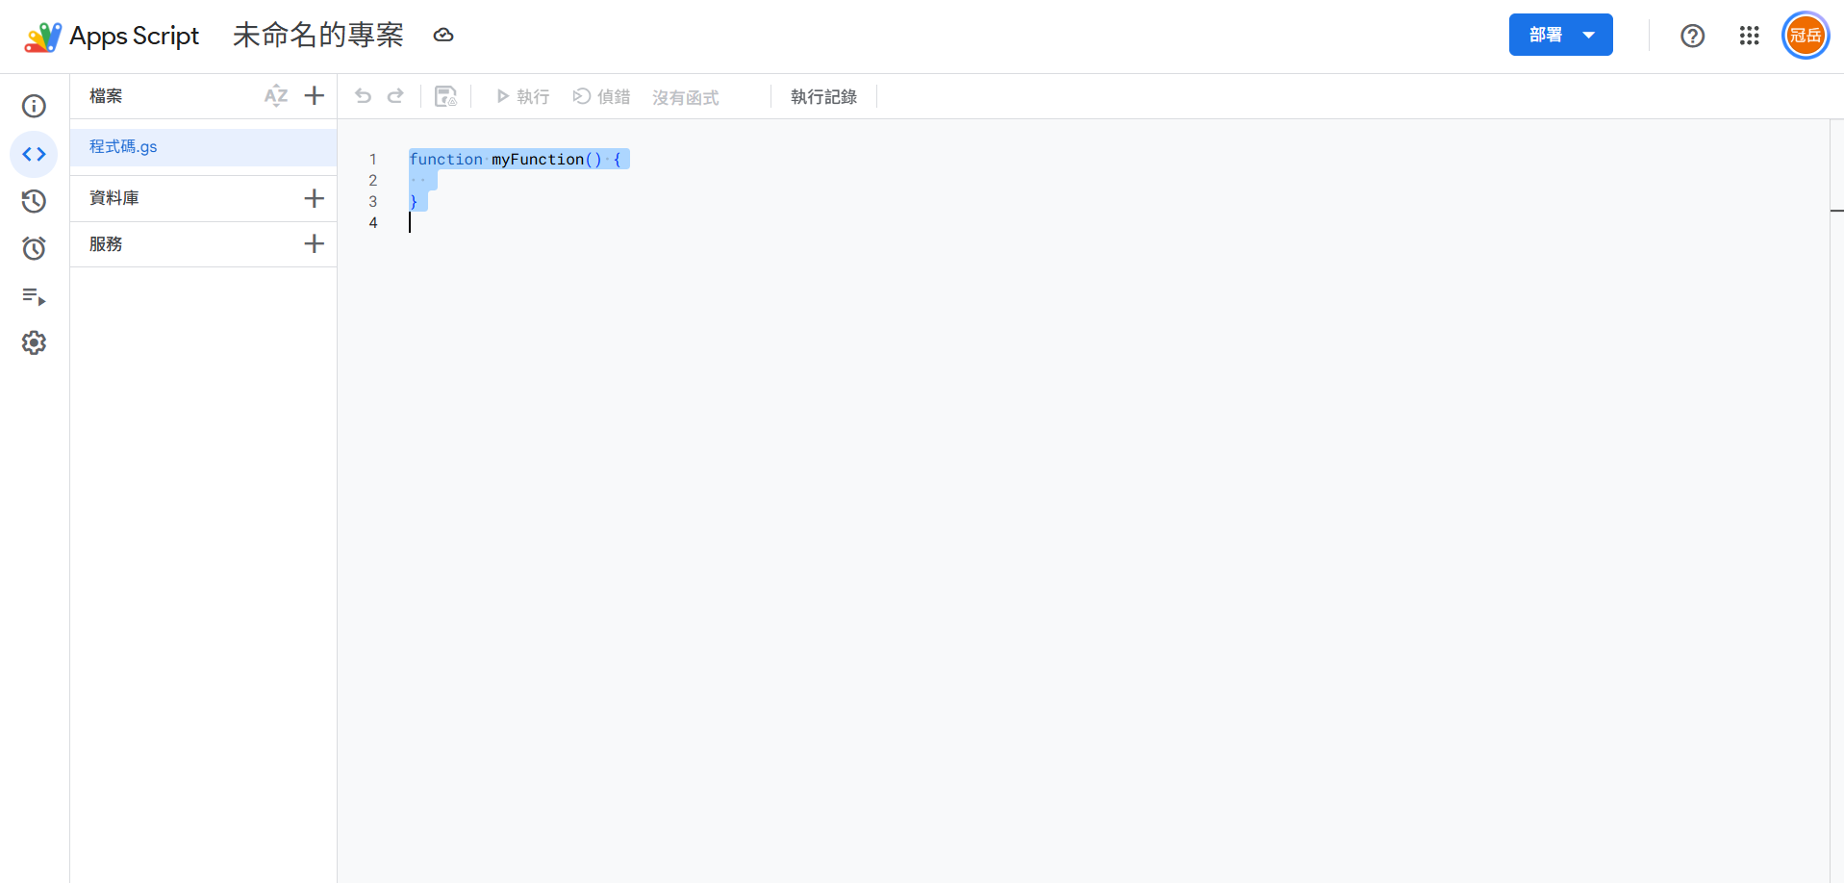
步驟二：建立試算表

Slide 9
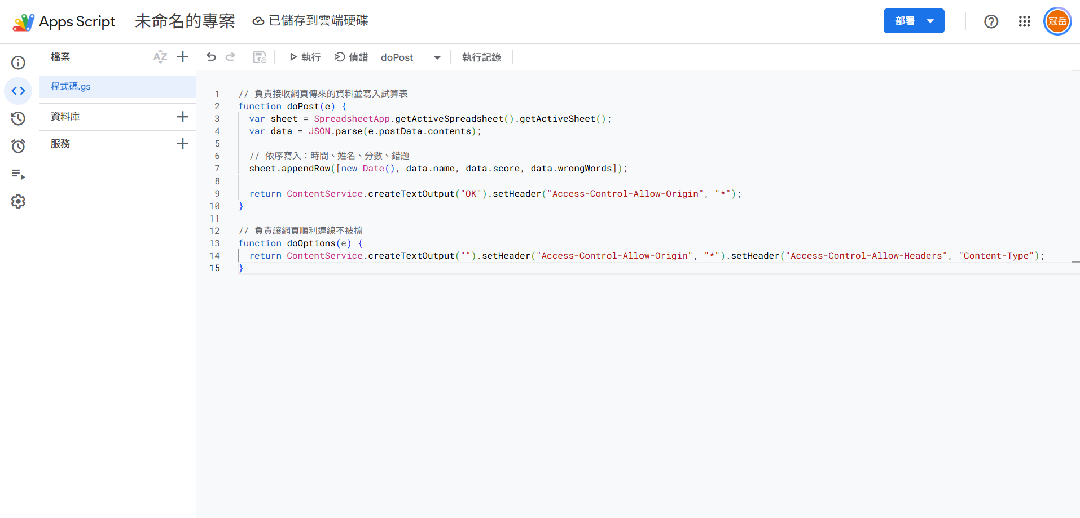
步驟二：建立試算表

Slide 10
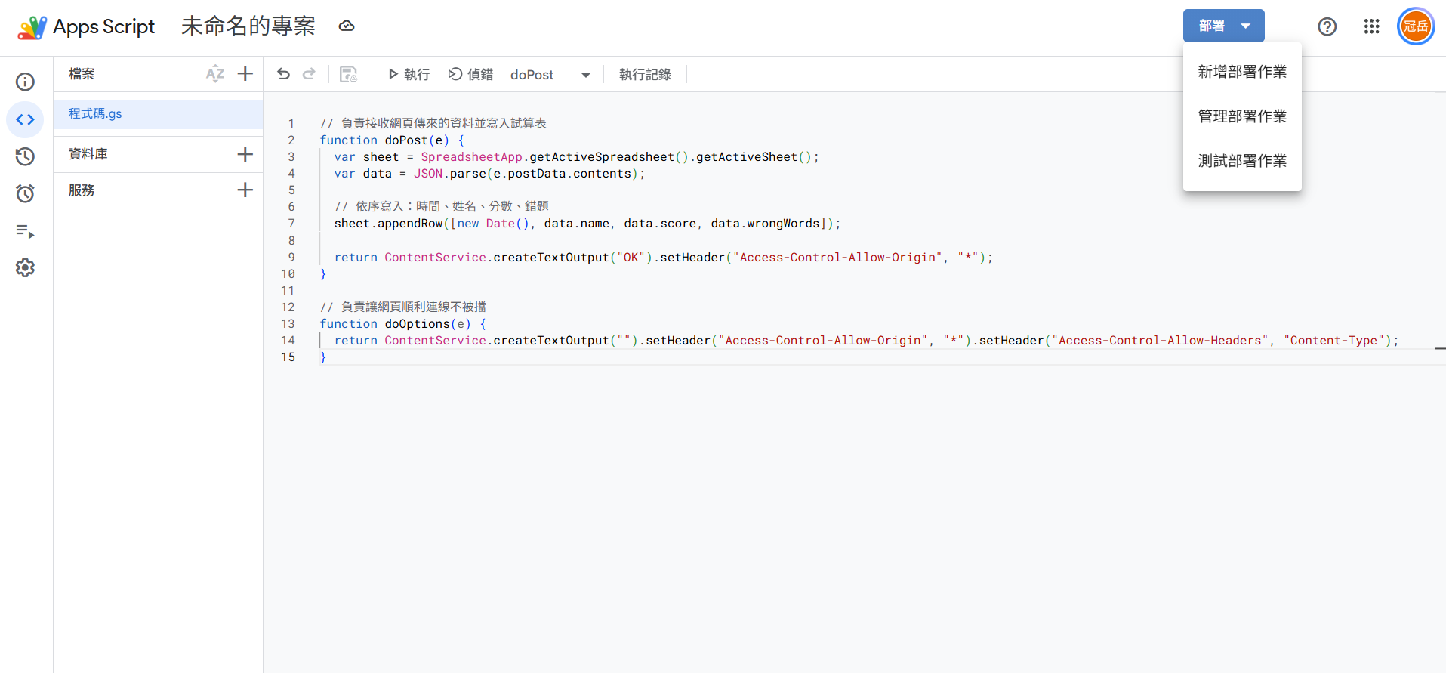
步驟二：建立試算表

Slide 11
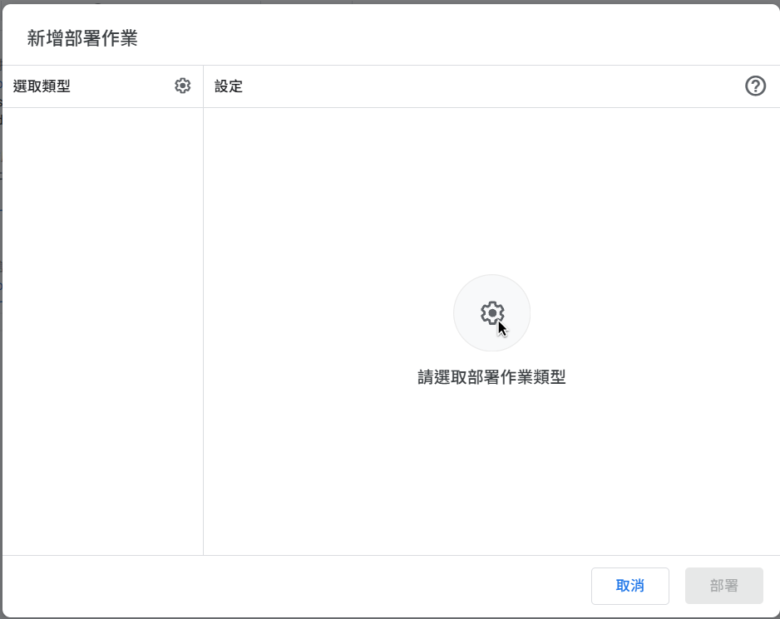
步驟二：建立試算表

Slide 12
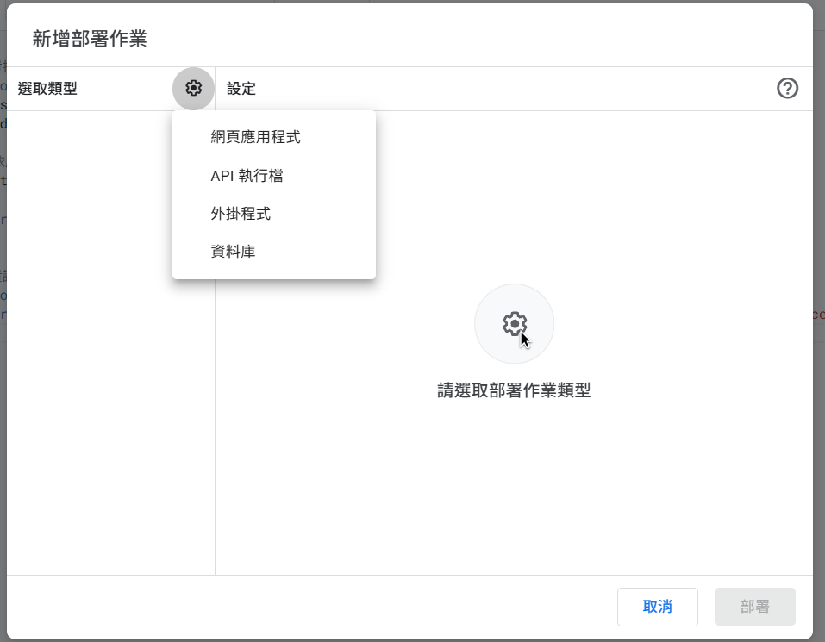
步驟二：建立試算表

Slide 13
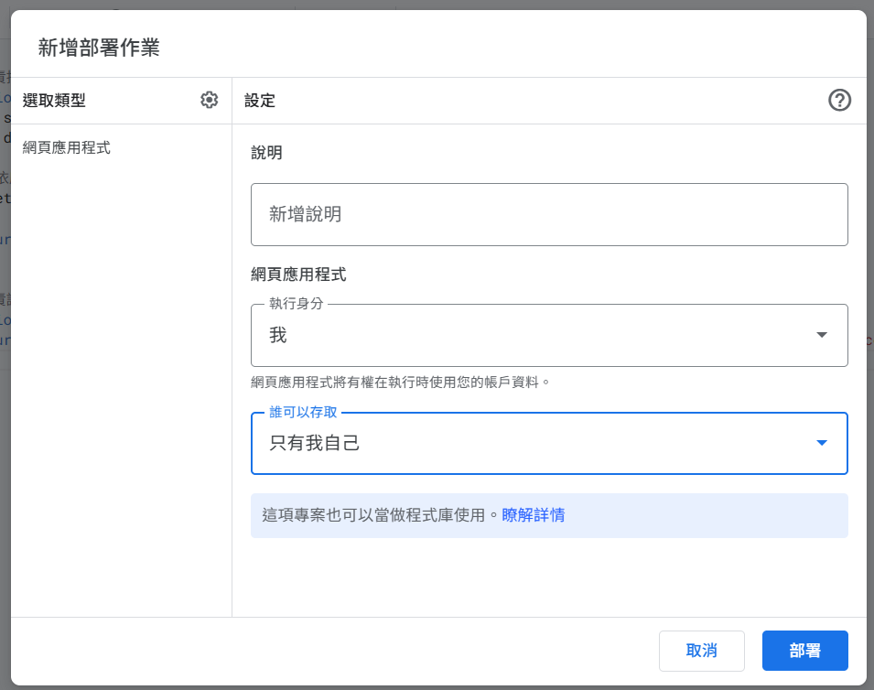
步驟二：建立試算表

Slide 14
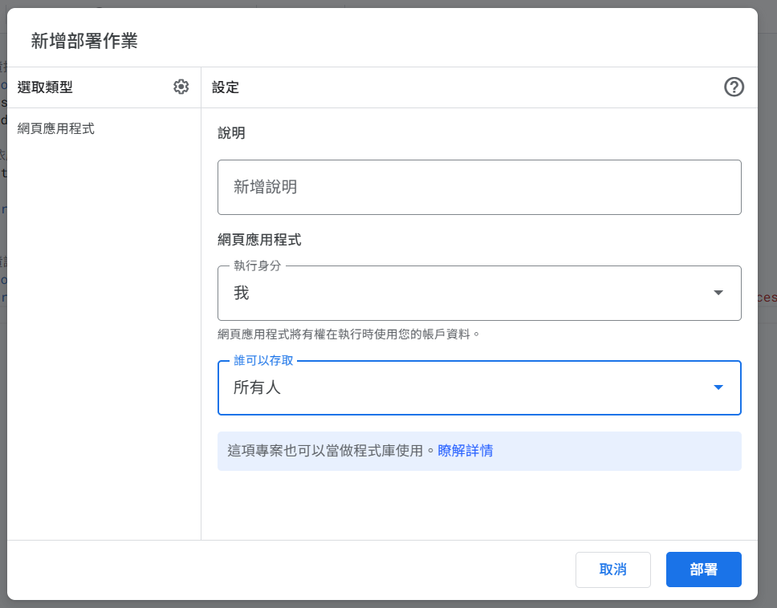
步驟二：建立試算表

Slide 15
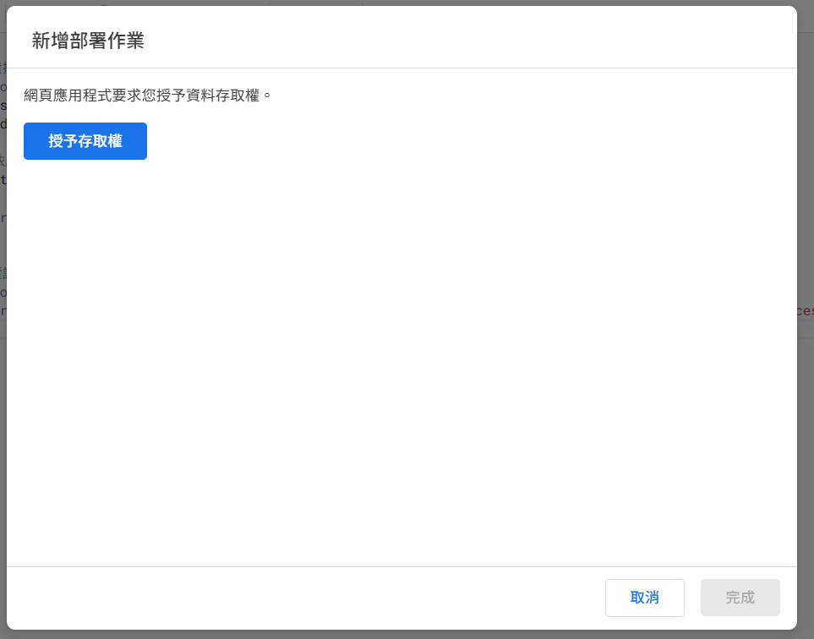
步驟二：建立試算表

Slide 16
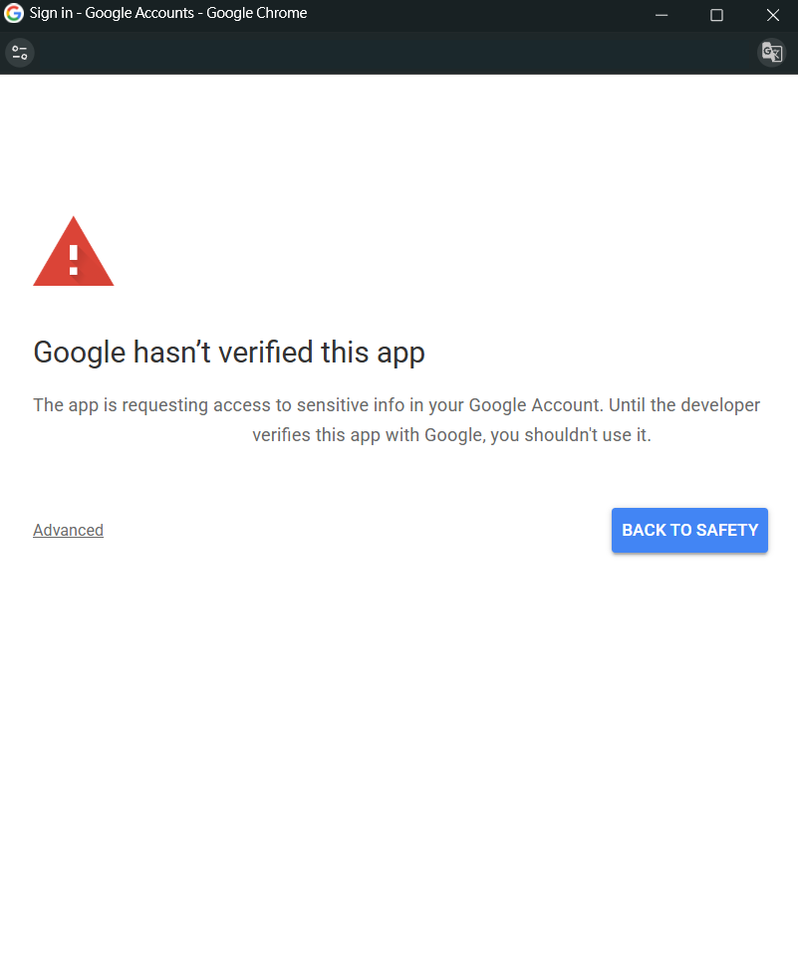
步驟二：建立試算表

Slide 17
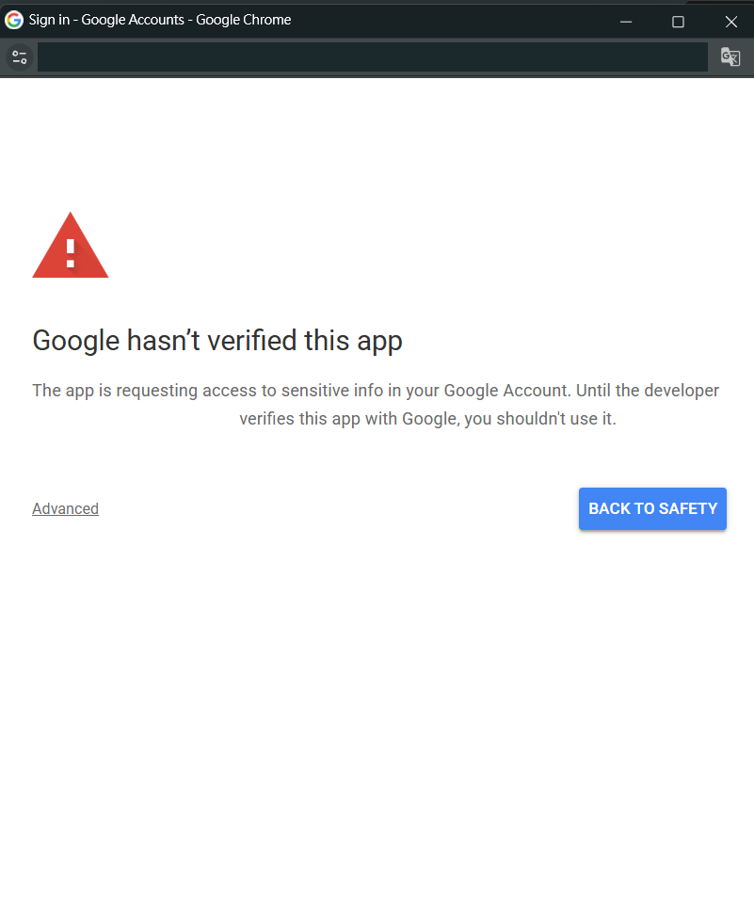
步驟二：建立試算表

Slide 18
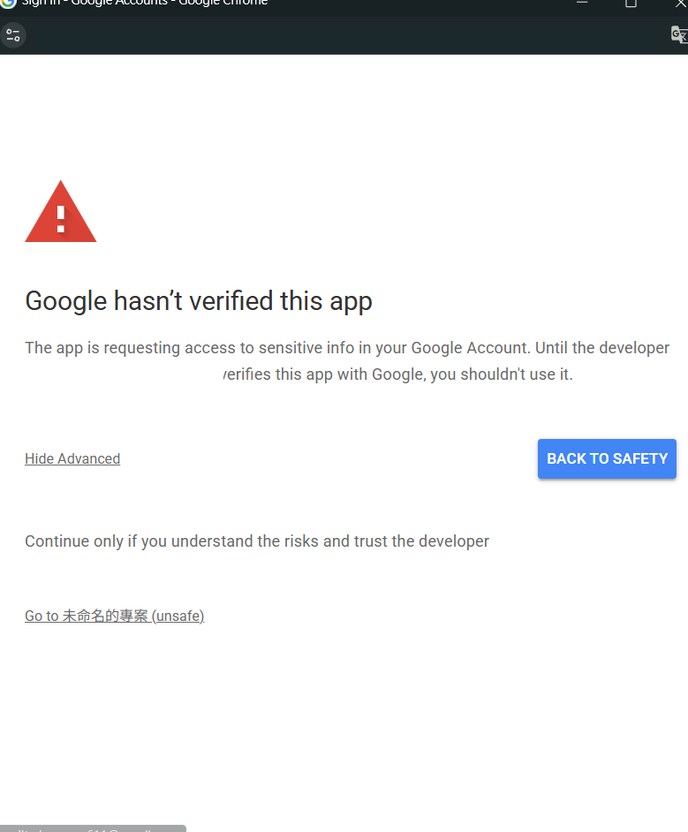
步驟二：建立試算表

Slide 19
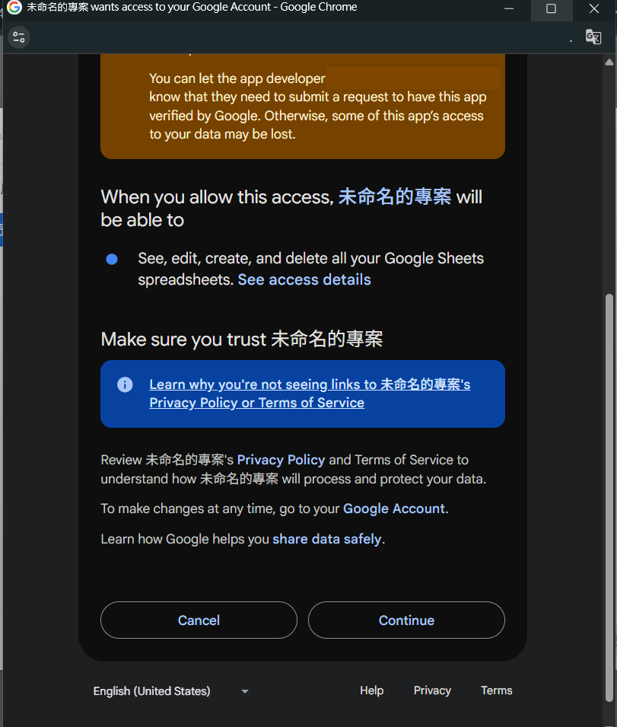
步驟二：建立試算表

Slide 20
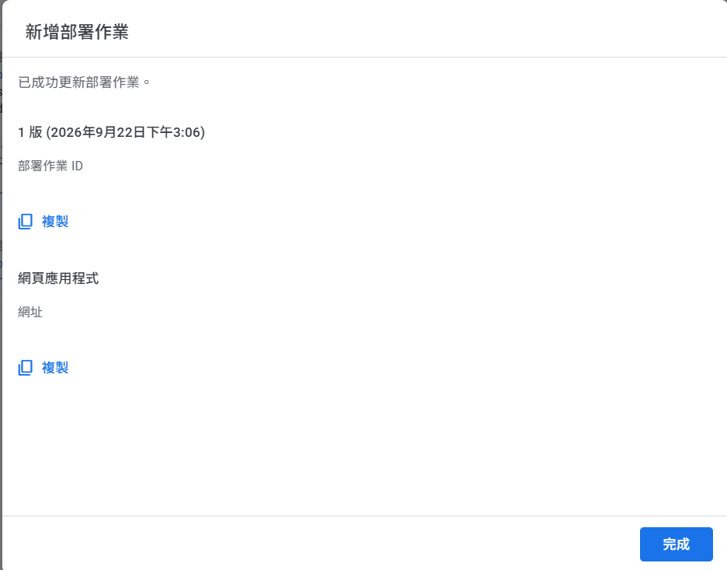
步驟二：建立試算表
【請貼上自己的 GAS 網頁應用程式 /exec 網址】

Slide 21
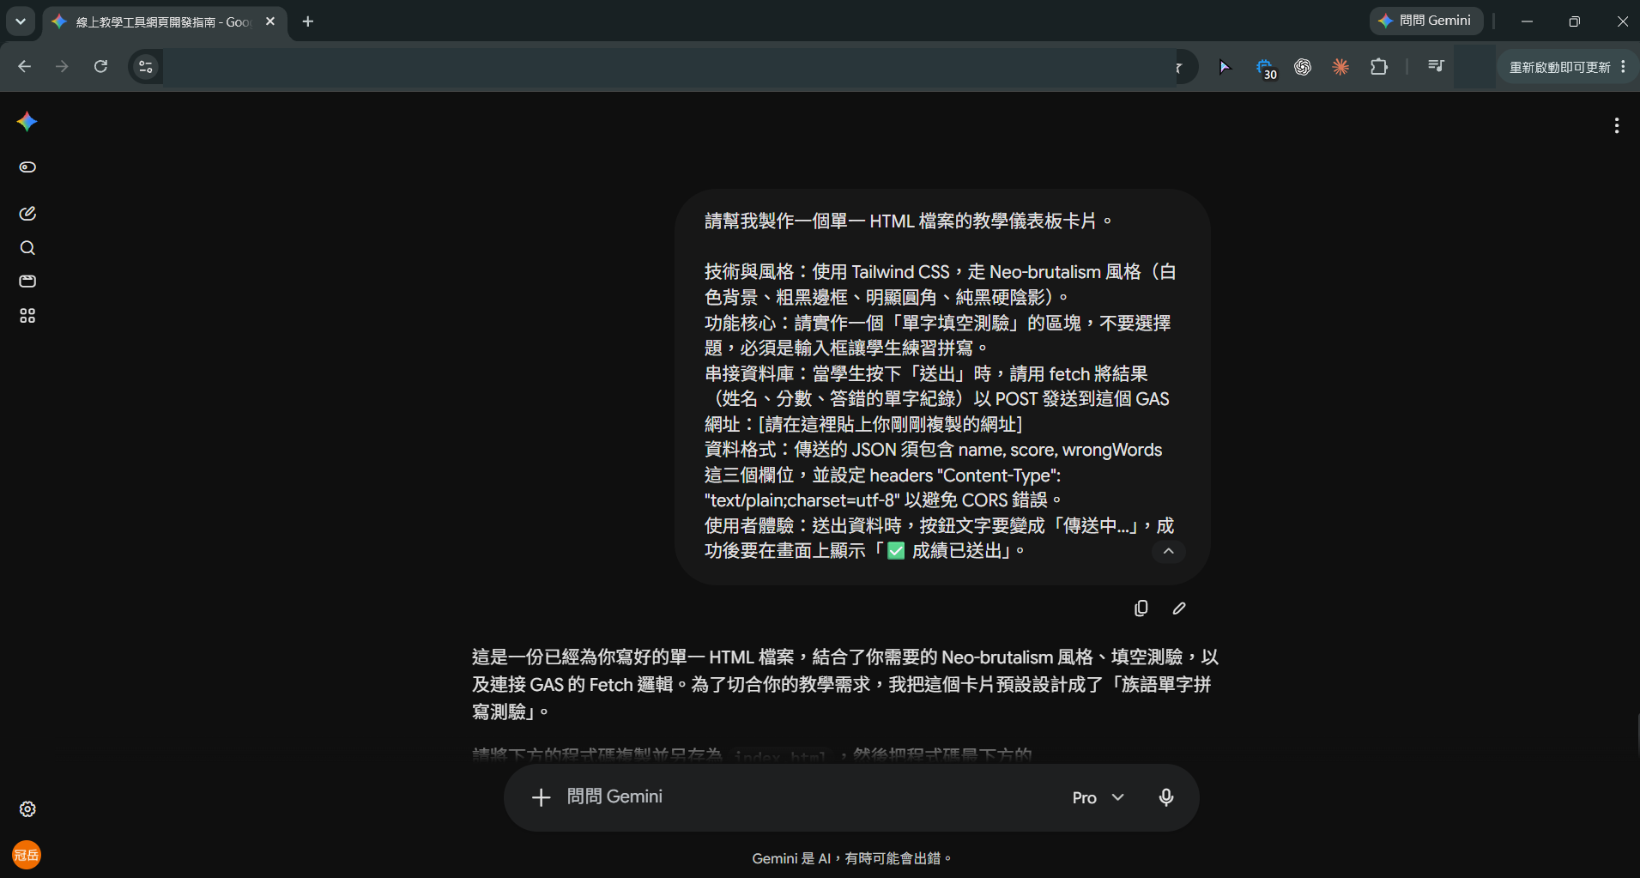
步驟二：建立試算表

Slide 22
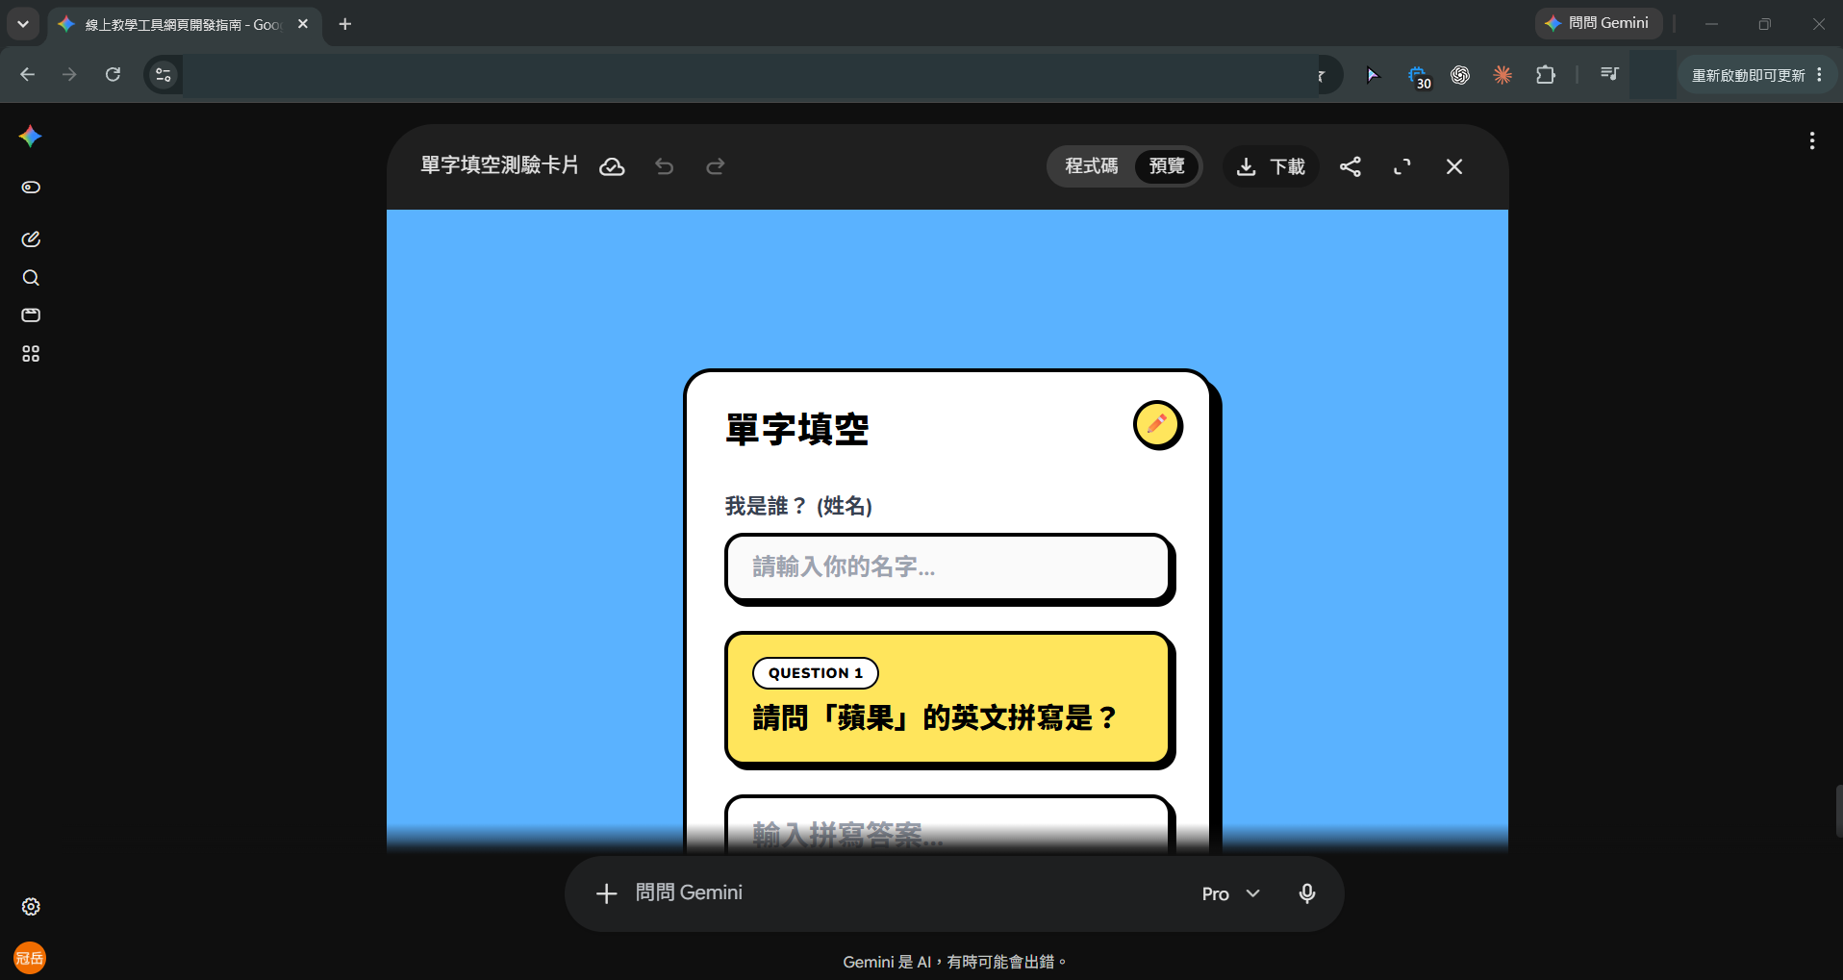
步驟二：建立試算表

Slide 23
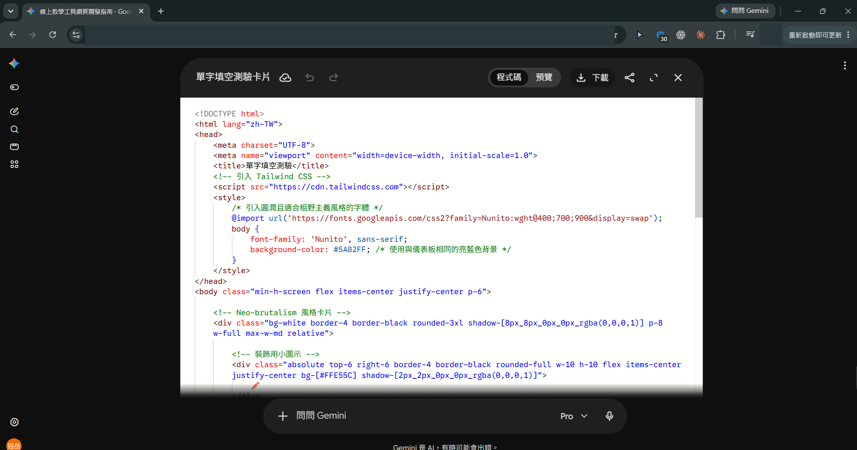
步驟二：建立試算表

Slide 24
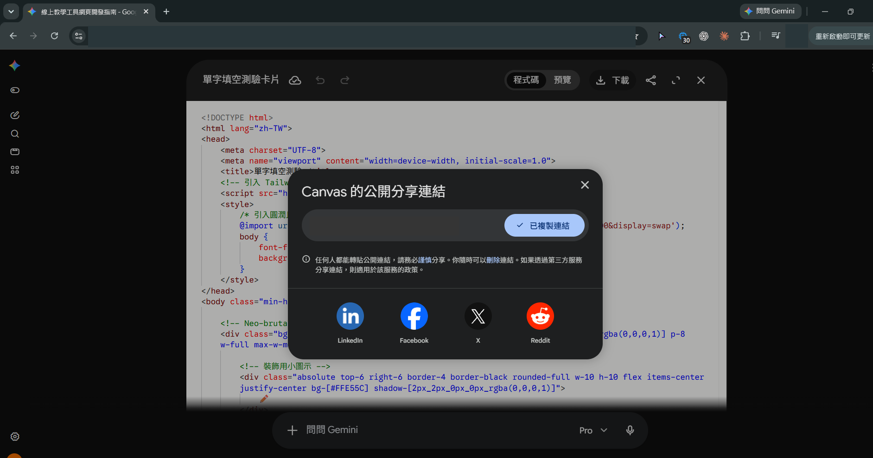
步驟二：建立試算表

Slide 25
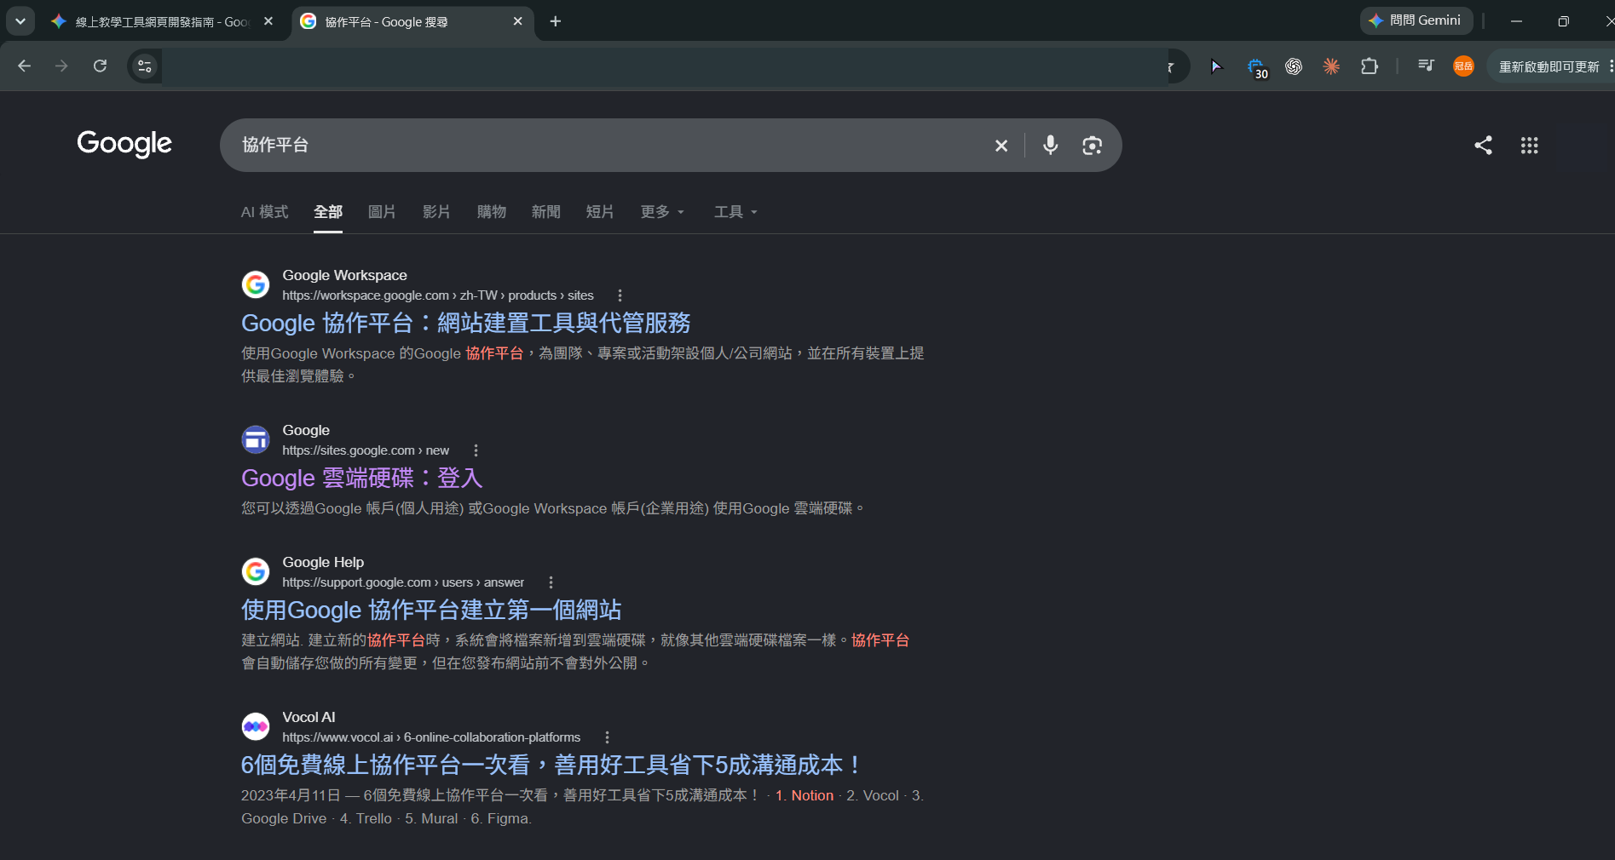
步驟二：建立試算表

Slide 26
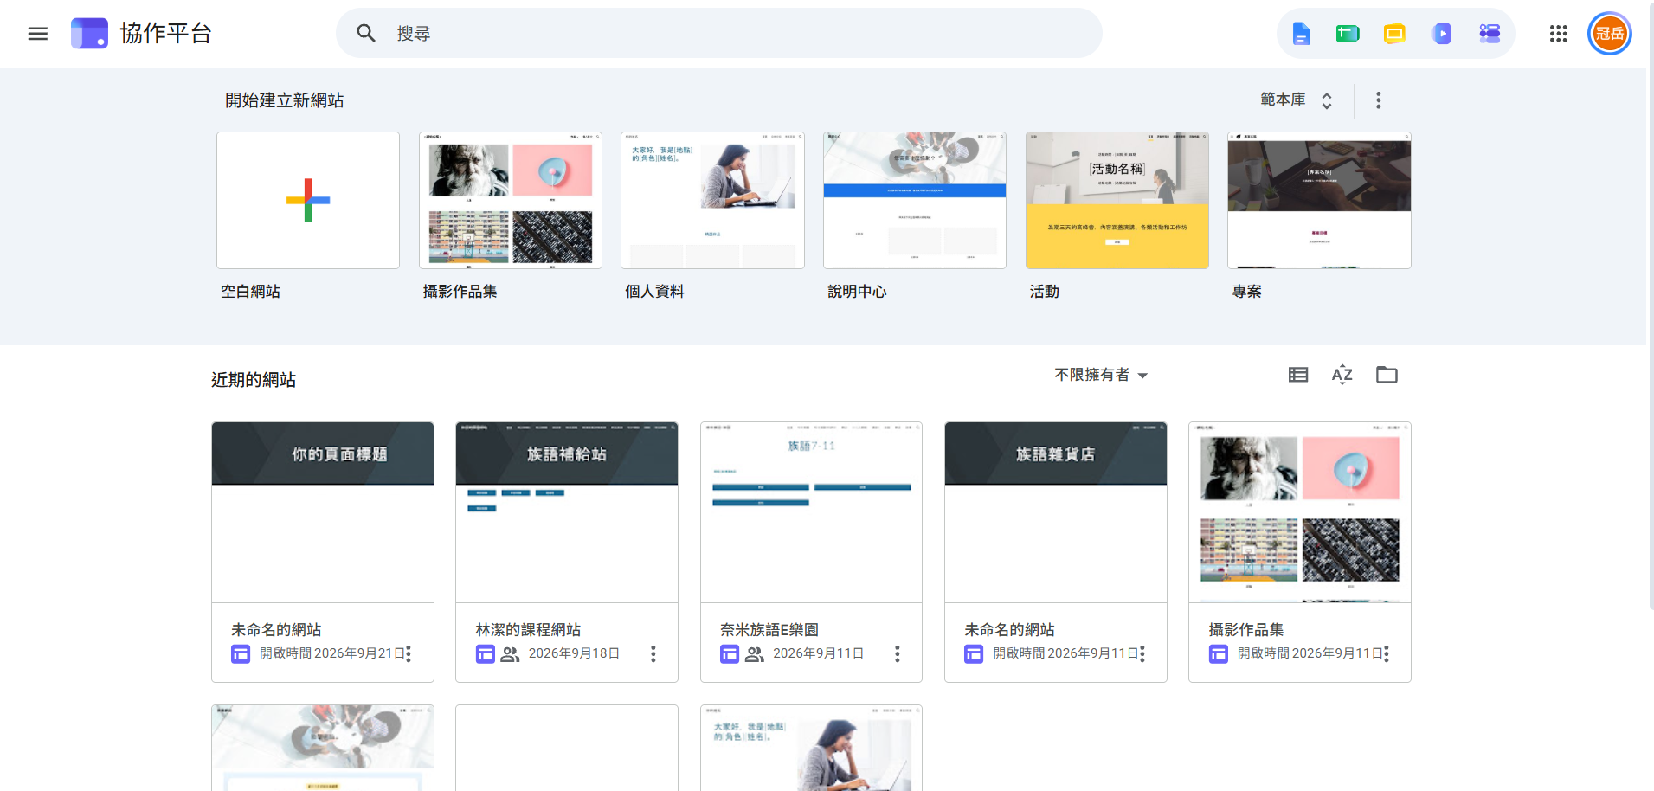
步驟二：建立試算表

Slide 27
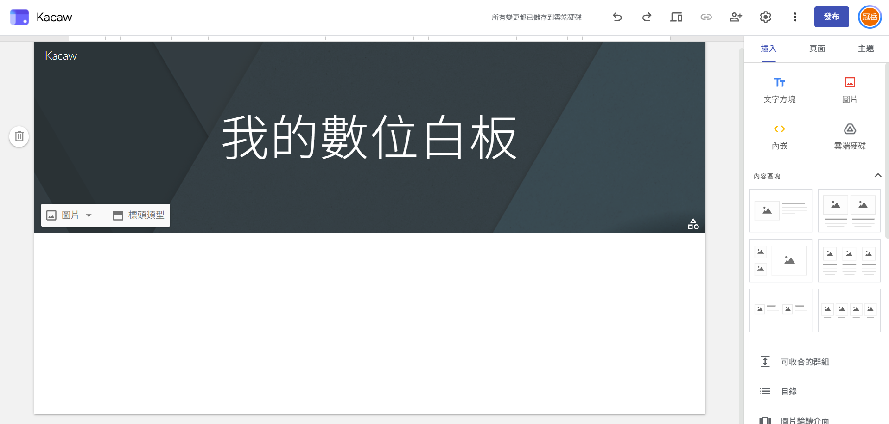
步驟二：建立試算表

Slide 28
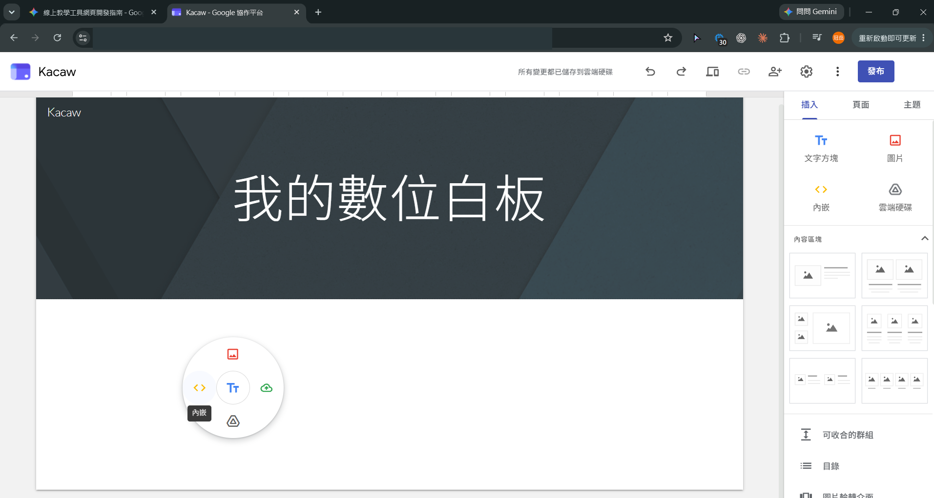
步驟二：建立試算表

Slide 29
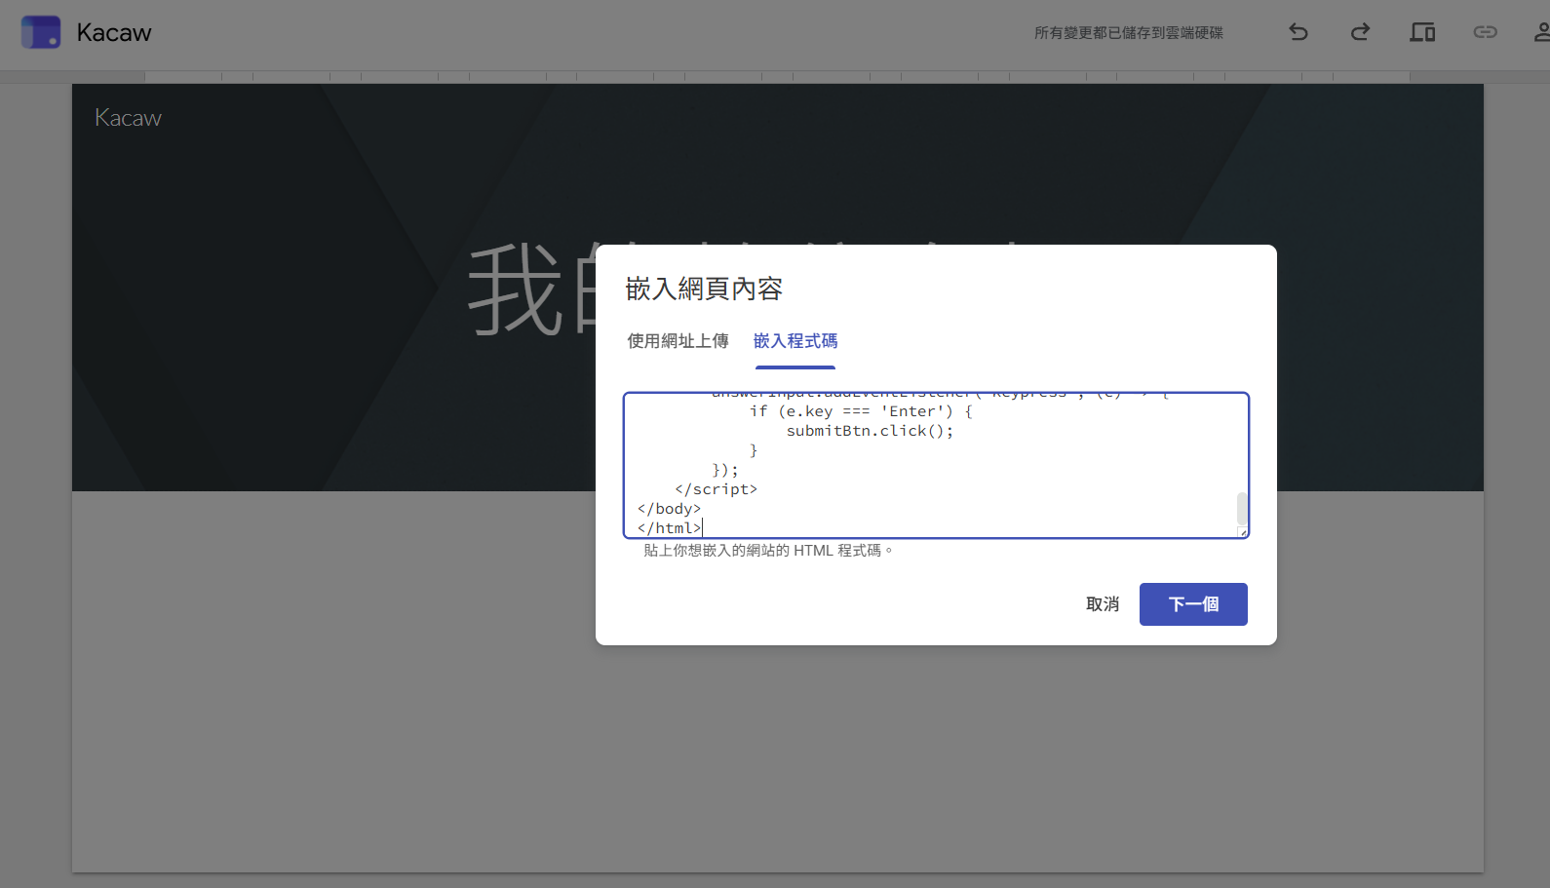
步驟二：建立試算表

Slide 30
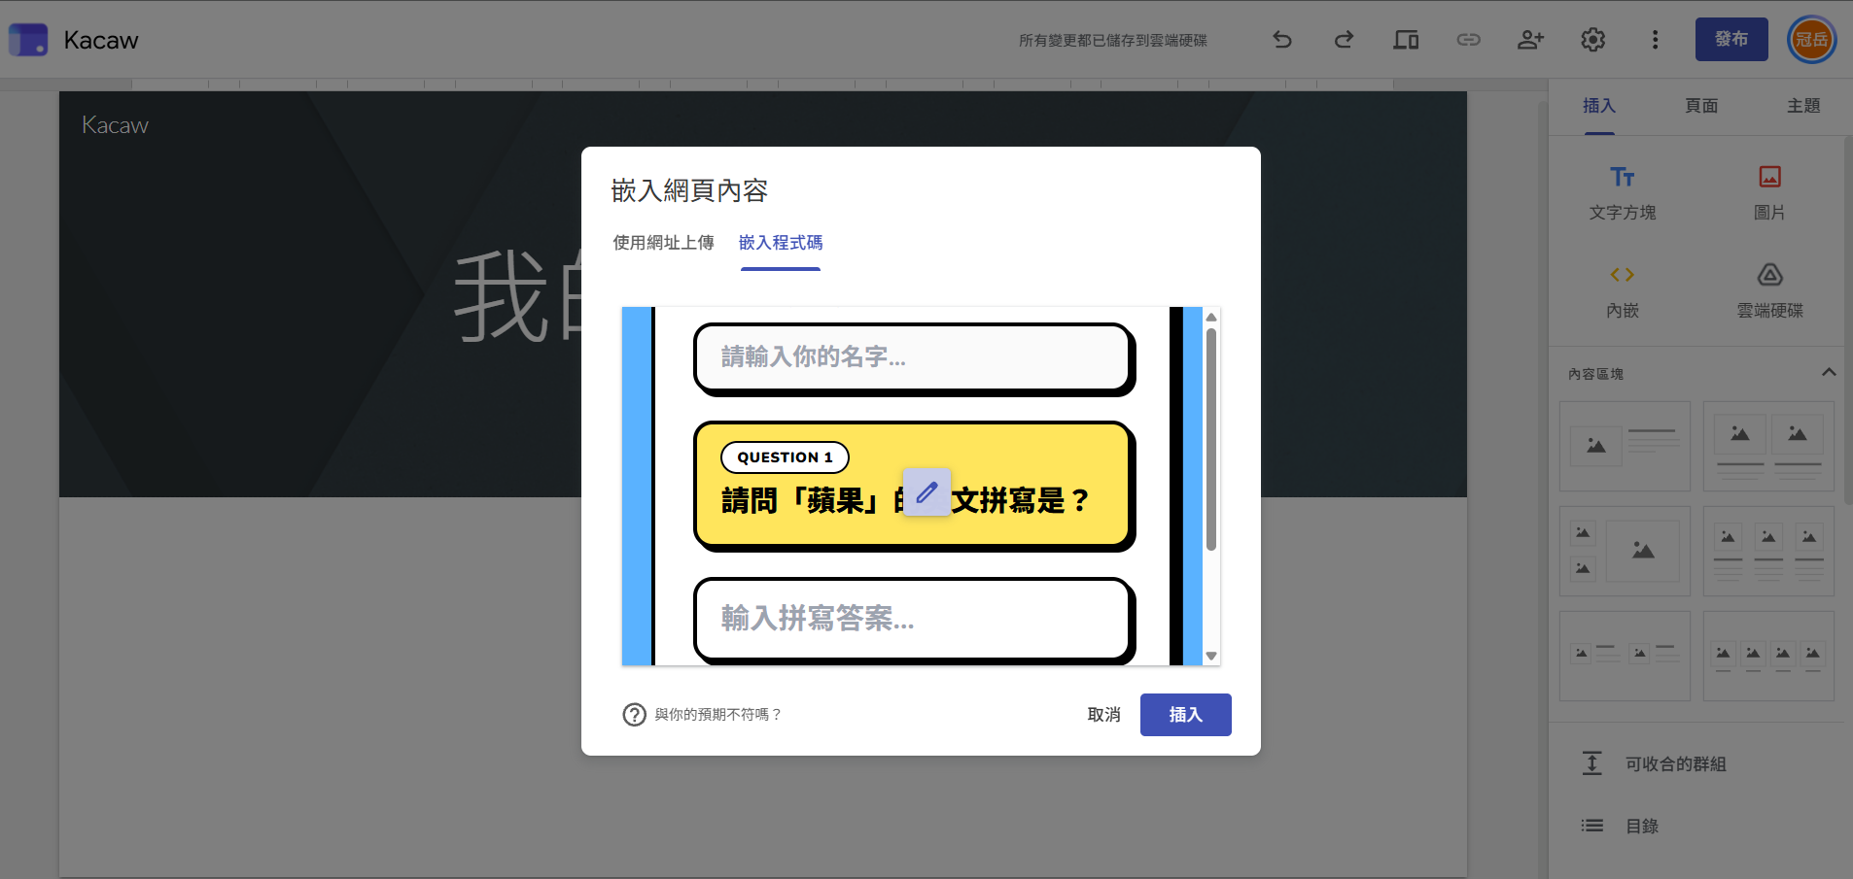
步驟二：建立試算表

Slide 31
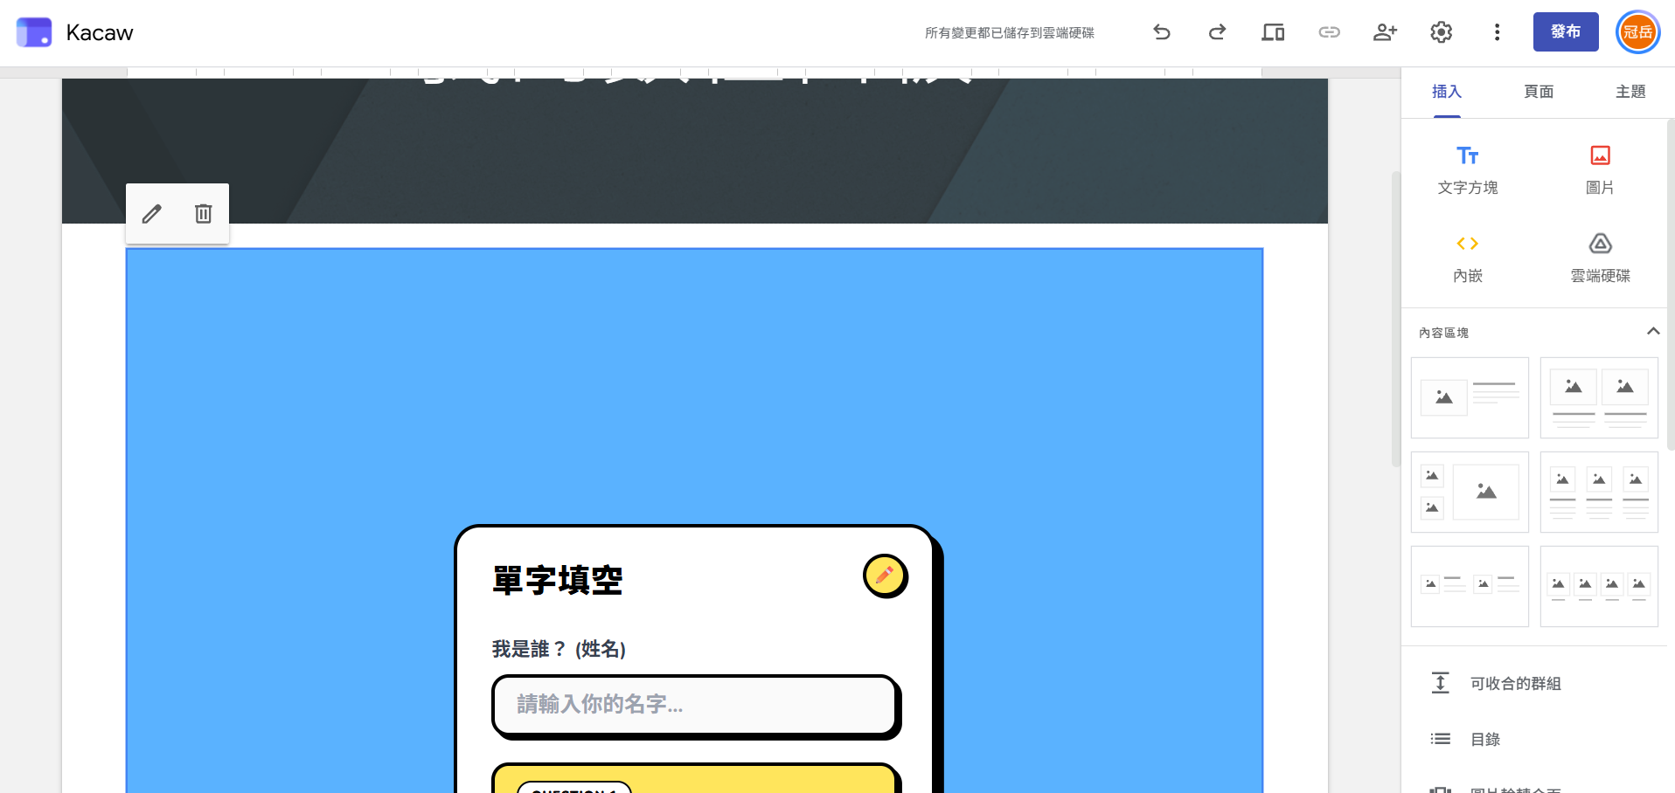
步驟二：建立試算表

Slide 32
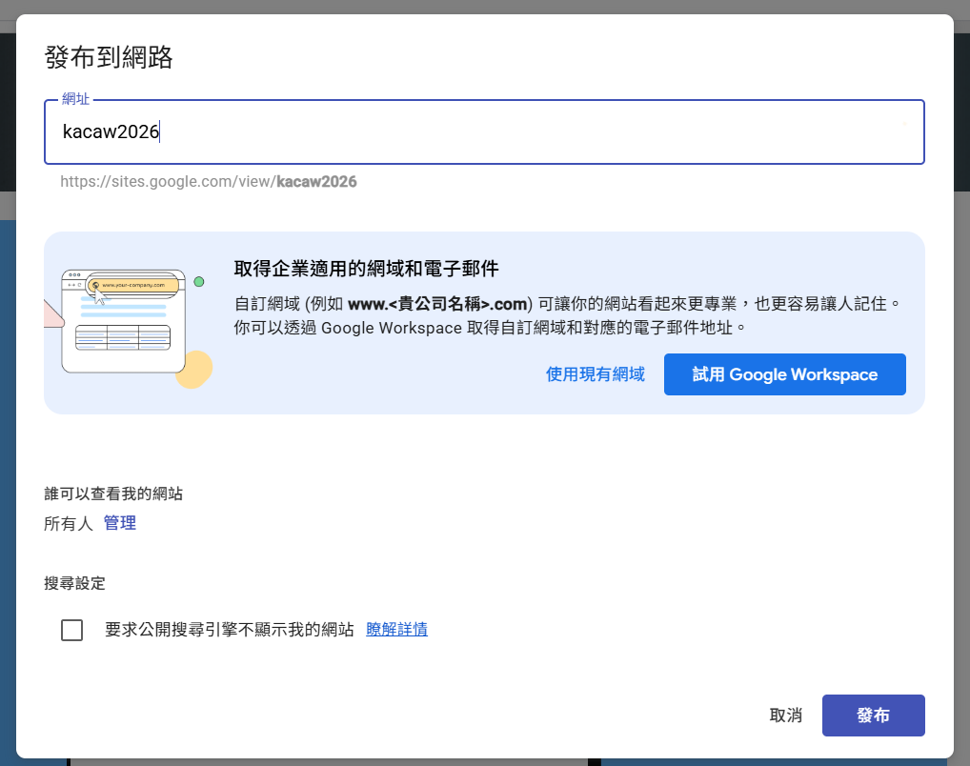
步驟二：建立試算表

Slide 33
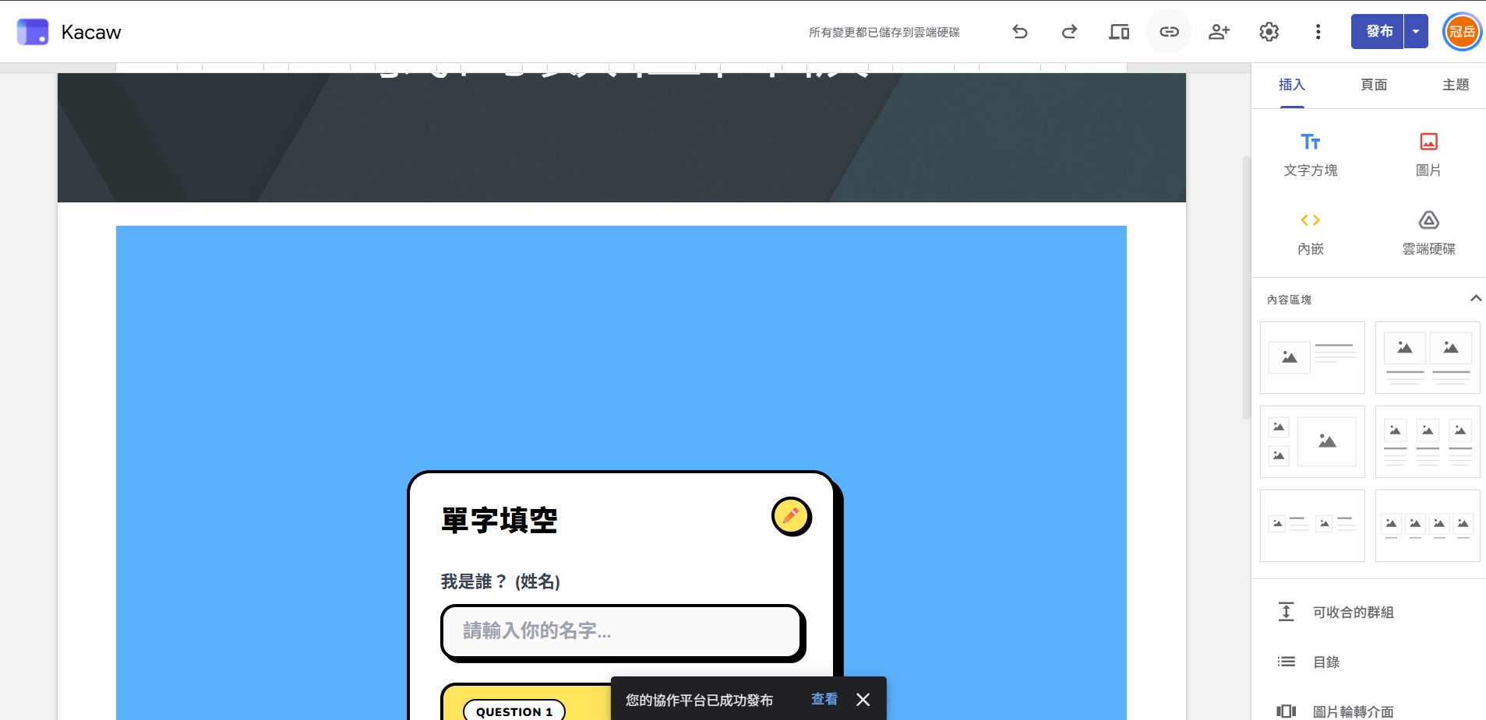
步驟二：建立試算表

Slide 34
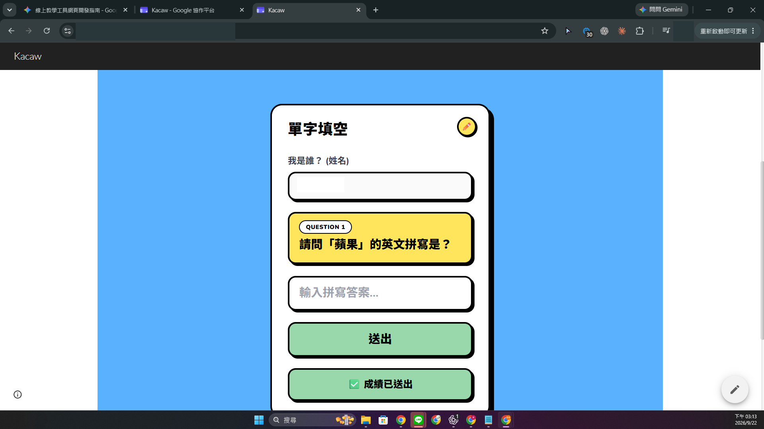
步驟二：建立試算表

Slide 35
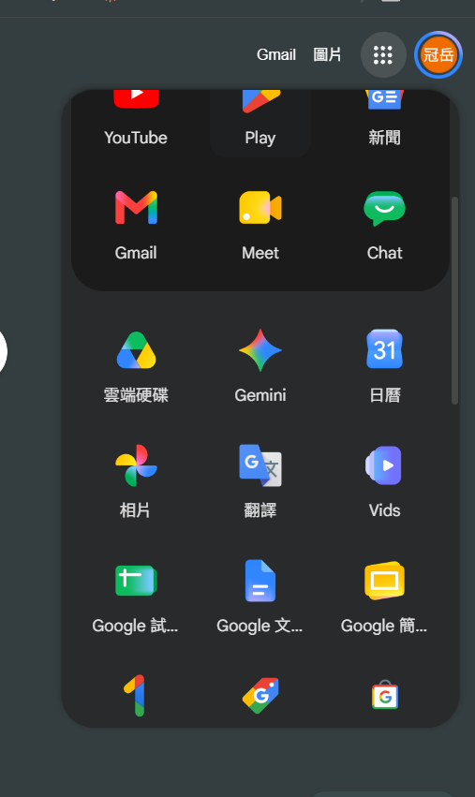
步驟二：建立試算表

